Slide 1
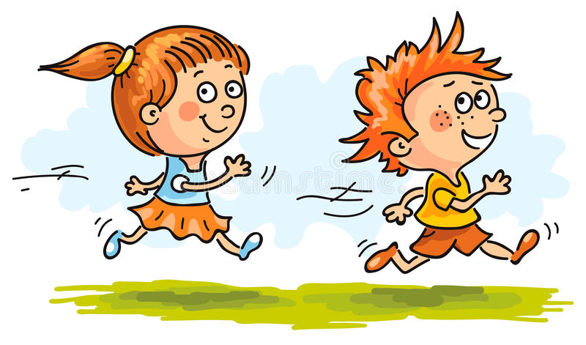
Муниципальное бюджетное дошкольное образовательное учреждение
детский сад «Олененок»
Занятие по физической культуре для детей в старшей группы
«Ловишка»
Подготовила:
Инструктор по физической культуре
Быкова Э.В.

Slide 2
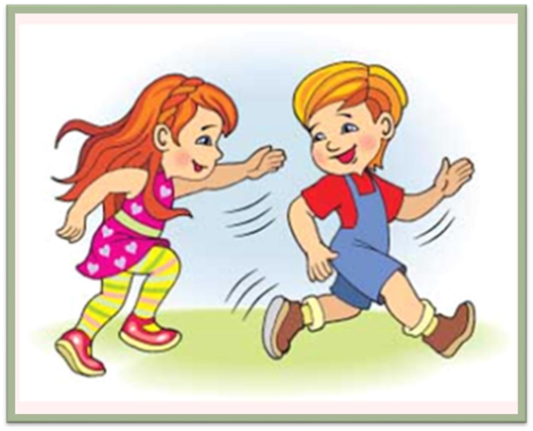
Задачи
упражнять детей в беге с изменением темпа движения, в ходьбе между предметами («змейкой»);
повторить ведение мяча в ходьбе, продвигаясь до обозначенного места;
упражнять в пролезании через обруч с мячом в руках, в равновесии.

Slide 3
1 часть.
построение в шеренгу, перестроение в колонну по одному;
ходьба по сигналу воспитателя с ускорением и замедлением темпа движения;
бег между предметами;
ходьба врассыпную.

Slide 4
Общеразвивающие упражнения
с большим мячом.
1. И. п.: присед, мяч в руках внизу. 1—2 — встать, мяч поднять вверх, правую ногу отвести назад на носок, потянуться; 3—4 — вернуться в исходное положение. То же левой ногой (6—7 раз).

Slide 5
Общеразвивающие упражнения
с большим мячом.
2. И. п.: ноги врозь, мяч в обеих руках внизу. 1 — мяч вперед;
2 — поворот туловища вправо, руки прямые; З — прямо, мяч вперед; 4 — вернуться в исходное положение. То же в левую сторону. При поворотах туловища ноги не сдвигать (6—8 раз).

Slide 6
Общеразвивающие упражнения
с большим мячом.
3. И. п.: ноги на ширине плеч, мяч в обеих руках внизу.
1—3 — наклониться, прокатить мяч от одной ноги к другой; 4— вернуться в исходное положение (5—6 раз).

Slide 7
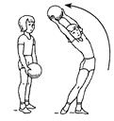
Общеразвивающие упражнения
с большим мячом.
4. И. п.: основная стойка, мяч в обеих руках внизу. 1 — мяч поднять вверх; 2 — наклон вправо, правую ногу в сторону на носок; З — выпрямиться, мяч вверх; 4 — вернуться в исходное положение. То же в левую сторону (6—8 раз).

Slide 8
Общеразвивающие упражнения
с большим мячом.
5. И. п.: сидя, ноги вместе, мяч лежит на стопах ног, руки в упоре сзади. 1—2 — поднять ноги вверх, скатить мяч на живот, поймать его; 3—4 — исходное положение (6—7 раз).

Slide 9
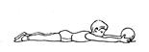
Общеразвивающие упражнения
с большим мячом.
6. И. п.: лежа на животе, мяч в согнутых руках перед собой.
1—2 — прогнуться, мяч вынести вперед; 3—4 — вернуться в исходное положение (6—7 раз).

Slide 10
Общеразвивающие упражнения
с большим мячом.
7. И. п.: основная стойка, руки на поясе, мяч на полу. Прыжки вокруг мяча вправо и влево. Повторить 3—4 раза.

Slide 11
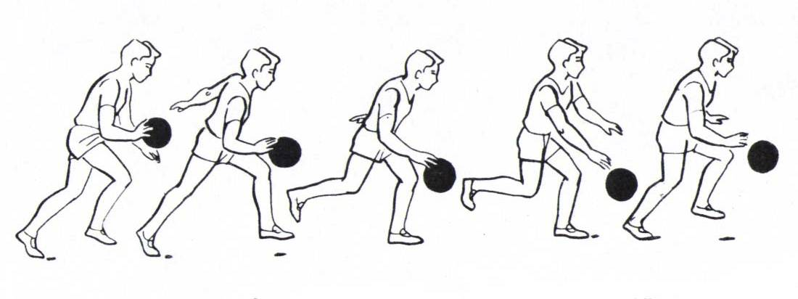
Основные виды движений.
1. Отбивание мяча одной рукой с продвижением вперед (расстояние 5 м) — 2—3 раза.

Slide 12
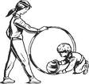
Основные виды движений.
2. Пролезание в обруч с мячом в руках в группировке, не касаясь верхнего обода (2—4 раза).

Slide 13
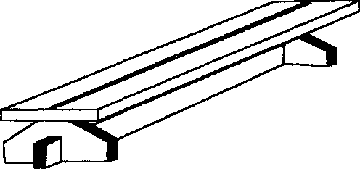
Основные виды движений.
3. Равновесие — ходьба по гимнастической скамейке на носках, руки за головой (2—3 раза).

Slide 14
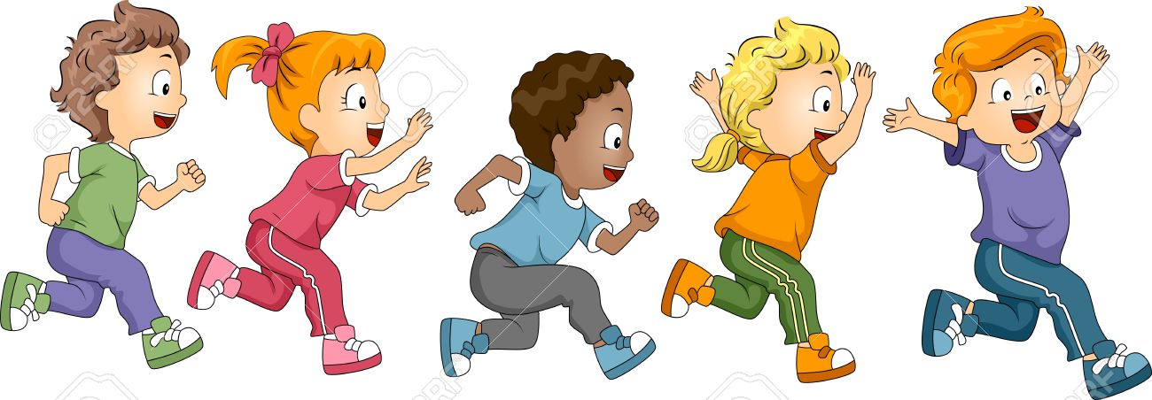
Подвижная игра «Ловишки с лентой»
Дети строятся в круг, у каждого имеется цветная ленточка, заправленная сзади за пояс. В центре круга стоит Ловишка. По сигналу воспитателя: «Раз, два, три – лови!» дети разбегаются по площадке. Ловишка старается вытянуть ленточку. По сигналу: «Раз, два, три в круг скорей беги – все дети строятся в круг». После подсчета пойманных, игра повторяется.

